Slide 1


IROP - Integrovaný regionální operační program
Seminář pro žadatele
v rámci vyhlášené 11. výzvy MAS SERVISO
Termín konání:
19. 09. 2019
Čas zahájení:
13.00 hodin
Místo konání:
Obecní úřad Třebívlice, Komenského náměstí 17, 411 15 Třebívlice (zasedací místnost)

Slide 2
11. výzva MAS SERVISO-IROP-Zvýšení dostupnosti a kvality bydlení v území
VAZBA NA VÝZVU IROP Č. 85 „Sociální infrastruktura– integrované projekty CLLD“
Představení výzvy:
Číslo výzvy MAS SERVISO: 037/06_18_107/CLLD_16_01_048
Datum a čas zahájení příjmu žádostí o podporu v MS2014+:
20. 05. 2019, 08:00 hod.
Datum a čas ukončení příjmu žádostí o podporu v MS2014+:
30. 09. 2019, 12:00 hod.

Slide 3
Finanční alokace výzvy:
Celková částka dotace z Evropského fondu pro regionální rozvoj pro výzvu:
5 000 000,00 Kč
Minimální a maximální výše celkových způsobilých výdajů projektu:
Minimální částka způsobilých výdajů na jeden projekt 500 000,00 Kč
Maximální částka způsobilých výdajů na jeden projekt 5 000 000,00 Kč
Druh výzvy: Kolová
Forma podpory: Ex – post financování

Slide 4
Důležité odkazy:
Specifická pravidla pro příjemce a žadatele včetně povinných příloh
http://www.irop.mmr.cz/cs/Vyzvy/Seznam/Vyzva-c-85-Socialni-bydleni-in-projekty-CLLD
Obecná pravidla pro žadatele a příjemce včetně povinných příloh
Výzva MAS SERVISO http://www.serviso.cz/serviso/index.php?page=article&alias=11-vyzva-irop&pagelist=0&id=115&itemid=34
Interní postupy pro období 2014 – 2023 včetně povinných příloh
Kritéria pro FNaP (formální hodnocení a přijatelnost projektu) a věcného hodnocení projektu
Kontrolní listy pro hodnocení projektů
Výsledky a informace k podaným žádostem přes systém MS2014+
Výsledky hodnocení žádostí / projektů

Slide 5
Míra podpory:
Podíl financování z celkových způsobilých výdajů: EFRR 95 %
Příjemce 5 %
Státní rozpočet 0%
Na hlavní aktivity projektu musí být vynaloženo minimálně 85 % celkových způsobilých výdajů projektu. Hlavní aktivity projektu vedou k naplnění cílů a indikátorů projektu.
Na vedlejší aktivity projektu může být vynaloženo maximálně 15 % celkových způsobilých výdajů projektu. Část výdajů na vedlejší aktivity projektu nad 15 % celkových způsobilých výdajů projektu musí být v rozpočtu projektu uvedena jako nezpůsobilý výdaj.
Způsobilé výdaje:
musí být vynaloženy v souladu s cíli programu a specifického cíle,
musí přímo souviset s realizací projektu,
musí vzniknout a být vynaloženy v období od 1. 1. 2016 do data ukončení realizace projektu uvedeného v Rozhodnutí/Stanovení výdajů,
musí být doloženy průkaznými doklady,
nesmí přesáhnout výši výdajů uvedenou v každé jednotlivé smlouvě, uzavřené s dodavatelem, příp. jejích dodatcích.
Zaměření aktivit výzvy:
Výzva je zaměřená na „Sociální bydlení“.
Rozložení výdajů na hlavní a vedlejší aktivity projektu je předmětem kontroly CRR při závěrečném ověření způsobilosti projektu.

Slide 6
Oprávnění žadatelé:
obce
nestátní neziskové organizace
církve
Církevní organizace
Nestátní neziskové organizace, církve a církevní organizace musí vykonávat po dobu udržitelnosti činnost v jedné z oblastí:
Podpora nebo ochrana osob se zdravotním postižením a znevýhodněných osob
Sociální služby
Aktivity sociálního začleňování
Hlavním účelem jejich činností není vytváření zisku.

Slide 7
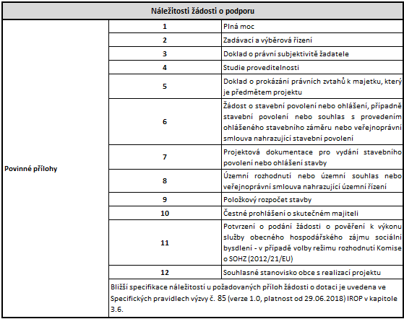
Povinné přílohy žádosti:

Slide 8
Cílové skupiny: Osoby v bytové nouzi
osoby spící venku (např. ulice, pod mostem, nádraží, letiště, veřejné dopravní prostředky, kanály, jeskyně, odstavené vagony, stany, garáže, prádelny, sklepy a půdy domů, vraky aut),
osoby v nízkoprahové noclehárně,
osoby sezonně užívající k přenocování prostory zařízení bez lůžek,
muži a ženy v azylovém domě,
matky nebo otcové s dětmi v azylovém domě,
úplné rodiny v azylovém domě,
osoby v domě na půli cesty,
osoby ve veřejné komerční ubytovně (nemají jinou možnost bydlení),
osoby bez přístřeší po vystěhování z bytu,
žadatelé o azyl v azylových zařízeních,
osoby po opuštění věznice,
osoby před opuštěním zdravotnického zařízení,
osoby po opuštění dětské instituce či pěstounské péče,
muži a ženy v seniorském věku,
invalidé dlouhodobě ubytovaní v azylovém domě,
osoby přechodně bydlící u příbuzných nebo přátel (nemají jinou možnost bydlení),
osoby bydlící v bytě bez právního důvodu,
osoby v nezákonně obsazené budově,
osoby na nezákonně obsazeném pozemku (zahrádkářské kolonie, zemnice),
osoby, které dostaly výpověď z nájemního bytu,
osoby žijící v mobilním obydlí, např. maringotka, karavan, hausbót (nemají jinou možnost bydlení),
osoby žijící v budově, která není určena k bydlení, např.osoby žijící na pracovišti, v zahradních chatkách se souhlasem majitele,
osoby žijící v provizorních stavbách nebo v budovách bez kolaudace pro účely bydlení,
osoby žijící v nevhodném objektu – obydlí se stalo nezpůsobilým k obývání (dříve mohlo být obyvatelné).
Osobou v bytové nouzi se rozumí osoba v ekonomicky produktivním věku, která nemá uzavřenou nájemní smlouvu, nemá ve vlastnictví ani spoluvlastnictví bytový dům, rodinný dům, byt, dům pro rekreační nebo jiné ubytovací účely a zároveň její průměrný čistý měsíční příjem v období 12 kalendářních měsíců před uzavřením nájemní smlouvy nepřesáhl 0,6 násobek průměrné měsíční mzdy.

Slide 9
Hlavní podporované aktivity (min. 85% CZV)
Nákup objektů, domů, bytů a pozemků,
výstavba nových sociálních bytů,
nákup a dostavba nedokončených staveb,
rekonstrukce a úpravy objektu, domu nebo bytu,
rekonstrukce a úpravy společných prostor objektu nebo bytového domu,
pořízení základního vybavení bytové jednotky.

Slide 10
Vedlejší podporované aktivity – (max. 15% CZV)
Technický dozor investora, BOZP, autorský dozor,
zeleň v okolí budov a na budovách,
demolice původního objektu na místě realizace projektu,
projektová dokumentace stavby,  studie proveditelnosti,
zpracování zadávacích podmínek k zakázkám a organizace výběrových a zadávacích řízení,
povinná publicita.

Slide 11
Parametry sociálního bydlení v IROP
Sociální bydlení splňuje stavebně technické parametry dané stavebními předpisy budov pro bydlení.
Sociálním bytem se rozumí standardní bytová jednotka se základním vybavením bez nábytku (vybavení: umyvadlo, sprcha nebo vana, WC, kuchyňská linka, varná deska a trouba).
Sociální bydlení je určeno osobám z cílových skupin.
Sociální byt musí být umístěný v zastavěném nebo zastavitelném území podle územního plánu.
Sociální bydlení musí být umístěno v lokalitě, která nevede k segregaci cílové skupiny.
Pořízené či rekonstruované bytové objekty sociálního bydlení musí být umístěny v běžné zástavbě s občanskou vybaveností.
V lokalitě musí být zajištěná veřejná doprava.

Slide 12
Podmínky pro nakládání se sociálními byty
Příjemce nepodmíní uzavření smlouvy o nájmu složením finančních prostředků (např. kauce).
Nájemné za 1 m2 podlahové plochy soc. bytu nesmí překročit 61,10 Kč.
Limit je možno upravit, jestliže růst měsíčního úhrnného indexu spotřebitelských cen za domácnosti překročí podle ČSÚ od posledního stanovení limitu 5 %.
Celkové způsobilé výdaje na hlavní aktivity projektu přepočtené na 1 m2 podlahové plochy soc. bytu nesmí přesáhnout částku 29 979 Kč.
Příjemce je povinen uzavřít nájemní smlouvu k bytu pouze s osobou z cílové skupiny (50 % členů domácnosti v ekonomicky produktivním věku).
Při uplatňování této podmínky se nezapočítávají děti a mládež do 14 let věku včetně.
Nájemní smlouva bude uzavřena s osobou, která prokáže, že její průměrný čistý měsíční příjem v období 12 kalendářních měsíců před uzavřením nájemní smlouvy nepřesáhl 0,6 násobek průměrné měsíční mzdy podle údajů ČSÚ.

Slide 13
Pokud budou používat soc. byt další osoby, doloží osoba, s níž má být uzavřena nájemní smlouva, že měsíční průměr součtu čistých příjmů a sociálních dávek všech členů domácnosti nepřesáhl za 12 kalendářních měsíců před uzavřením nájemní smlouvy:
0,8 násobek průměrné měsíční mzdy, jedná-li se o domácnost se 2 členy,
0,9 násobek průměrné měsíční mzdy, jedná-li se o domácnost se 3 členy,
1,0 násobek průměrné měsíční mzdy, jedná-li se o domácnost se 4 členy,
1,2 násobek průměrné měsíční mzdy, jedná-li se o domácnost se 5 a více členy.
Nájemní smlouva se uzavře na dobu určitou minimálně na jeden kalendářní rok a nejdéle na 2 roky s možností jejího opakovaného prodloužení podle konkrétní situace nájemce.
Nájemní smlouva může být uzavřena pouze s osobou, která nemá uzavřenou jinou nájemní smlouvu, nemá ve vlastnictví ani spoluvlastnictví bytový dům, rodinný dům, byt, dům pro rekreační nebo jiné ubytovací účely. (Tato podmínka se vztahuje na všechny osoby užívající domácnost soc. bydlení.)
Po dobu udržitelnosti projektu musí být cílové skupině v sociálních bytech dostupná podpora ve formě sociální práce. Sociální prací je myšleno poskytování sociální služby podle zákona, nebo další sociální práci, jejímž gestorem je kvalifikovaný sociální pracovník

Slide 14
Indikátory:
Žadatel je povinen vybrat indikátory, které odpovídají zvolené aktivitě a náplni projektu. Plánovaná hodnota indikátoru je závazná. Výběr indikátorů je součástí podání žádosti v systému MS2014+.
K indikátoru musí být v žádosti vyplněna tato datová pole:
výchozí hodnota (v případě výstupových indikátorů je vždy 0) a datum, ke kterému byla hodnota stanovena
cílová hodnota, kterou se žadatel v projektu zavazuje dosáhnout a datum, ke kterému ji musí naplnit
Nenaplnění či překročení vykazovaného indikátoru k určenému datu jeho naplnění může vést ke krácení nebo nevyplacení dotace. Jeho neudržení po dobu udržitelnosti může mít charakter porušení rozpočtové kázně s následkem finanční sankce. Sankce jsou stanoveny v Podmínkách Rozhodnutí, nebo v Podmínkách Stanovení výdajů.
Vykazovat plnění indikátoru bude příjemce podpory ve Zprávách o realizaci projektu a udržení hodnoty indikátoru ve Zprávách o udržitelnosti projektu v datovém poli dosažená hodnota.

Slide 15
Indikátory výsledku:
5 53 20 – Průměrný počet osob využívající sociální bydlení
5 53 10 – nárůst kapacity sociálních bytů
5 53 01 – Počet podpořených bytů pro sociální bydlení
Povinný k výběru a k naplnění pro všechny projekty výzvy. Žadatel v žádosti o podporu vyplňuje cílovou hodnotu a datum, ke kterému se zavazuje ji naplnit. K naplnění cílové hodnoty indikátoru musí dojít nejpozději k datu ukončení realizace projektu.
Podrobné informace k jednotlivým indikátorům a závazná pravidla jejich vykazování a výpočtu obsahují metodické listy indikátorů v příloze č. 3 Specifických pravidel pro žadatele a příjemce dané výzvy IROP (č. 85 / CLLD).
Místo realizace projektů
Území MAS vymezené ve schválené strategii CLLD. Rozhodující není sídlo žadatele, ale místo realizace projektu.

Slide 16
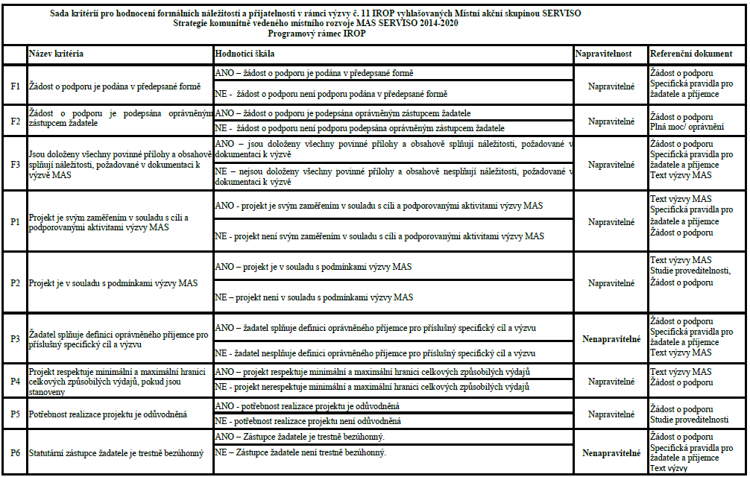
Hodnocení projektů – Formální náležitosti a přijatelnost

Slide 17
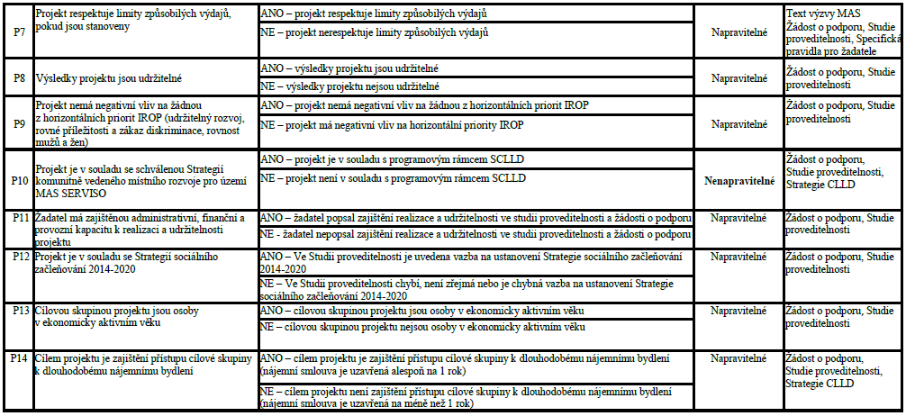

Slide 18
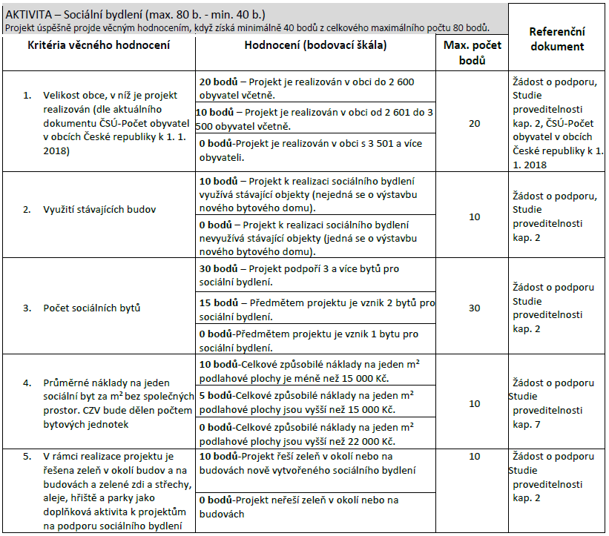
Věcné hodnocení

Slide 19
Hodnocení a výběr projektů:
Potřebné informace naleznete na webu MAS SERVISO http://www.serviso.cz/serviso/ kdy jsou u každé vyhlášené výzvy k dispozici potřebné přílohy jak pro problematiku formálního hodnocení a přijatelnosti projektů, tak pro věcné hodnocení projektů.
Proces hodnocení FNaP, věcné hodnocení a výběru projektů pro doporučení k financování zajišťuje MAS SERVISO.
Další část hodnocení projektů – závěrečné ověření způsobilosti projektů provede CRR v souladu s postupem uvedeným v kapitole 3.4 Obecných pravidel.
Žádosti, které nebudou předložené dle pravidel o podání žádosti a v jiných termínech, než uvádí výzva MAS SERVISO / ŘO IROP, nebudou akceptovány.
ISKP14+:
Jedná se o on-line aplikaci, pro práci v systému je nutná registrace s platnou e-mailovou adresou a telefonním číslem, před podáním a odesláním žádosti je nutné mít zřízený elektronický podpis, mít zřízenou datovou schránku.
Registrace do systému ISKP14+: https://mseu.mssf.cz/
Prohlížeč: Internet Explorer
Elektronická žádost: https://www.mssf.cz/
Edukační videa: http://www.dotaceeu.cz/cs/Jak-na-projekt/Elektronicka-zadost/Edukacni-videa

